Slide 1
Domino
Matthias Ridder und Dominic von Zielinski

Slide 2
Inhalt
Ziele
Visionen
Kollaboration
Klassendiagramm
Use-Case
Algorithmen
Umsetzung
Projektplan
Tests

Slide 3
Ziele
Aufbau/Implementierung der Logik
GUI

Slide 4
Visionen
Mehrspielermodus
KI
Verschiedene Schwierigkeitsmodi

Slide 5
Kollaboration

Slide 6
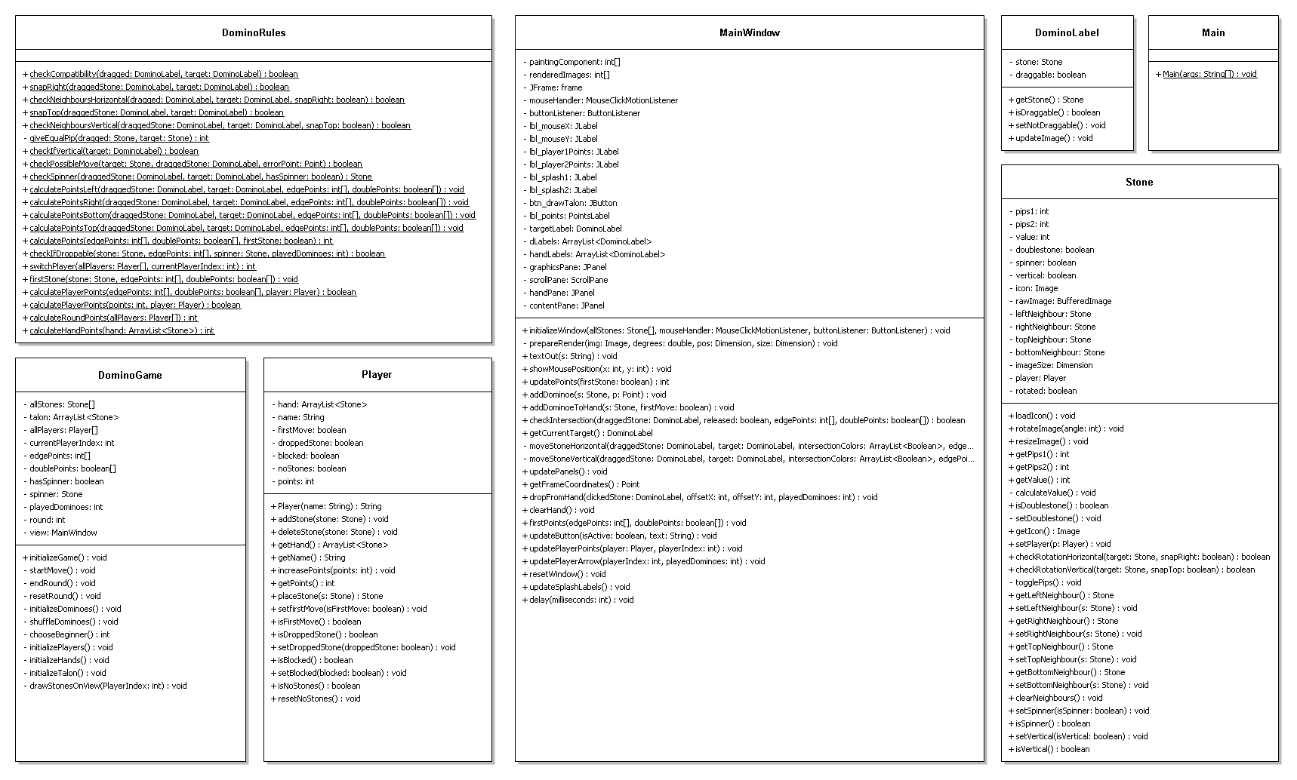
Klassendiagramm

Slide 7
Use-Case

Slide 8
Algorithmen

Slide 9
Umsetzung

Slide 10
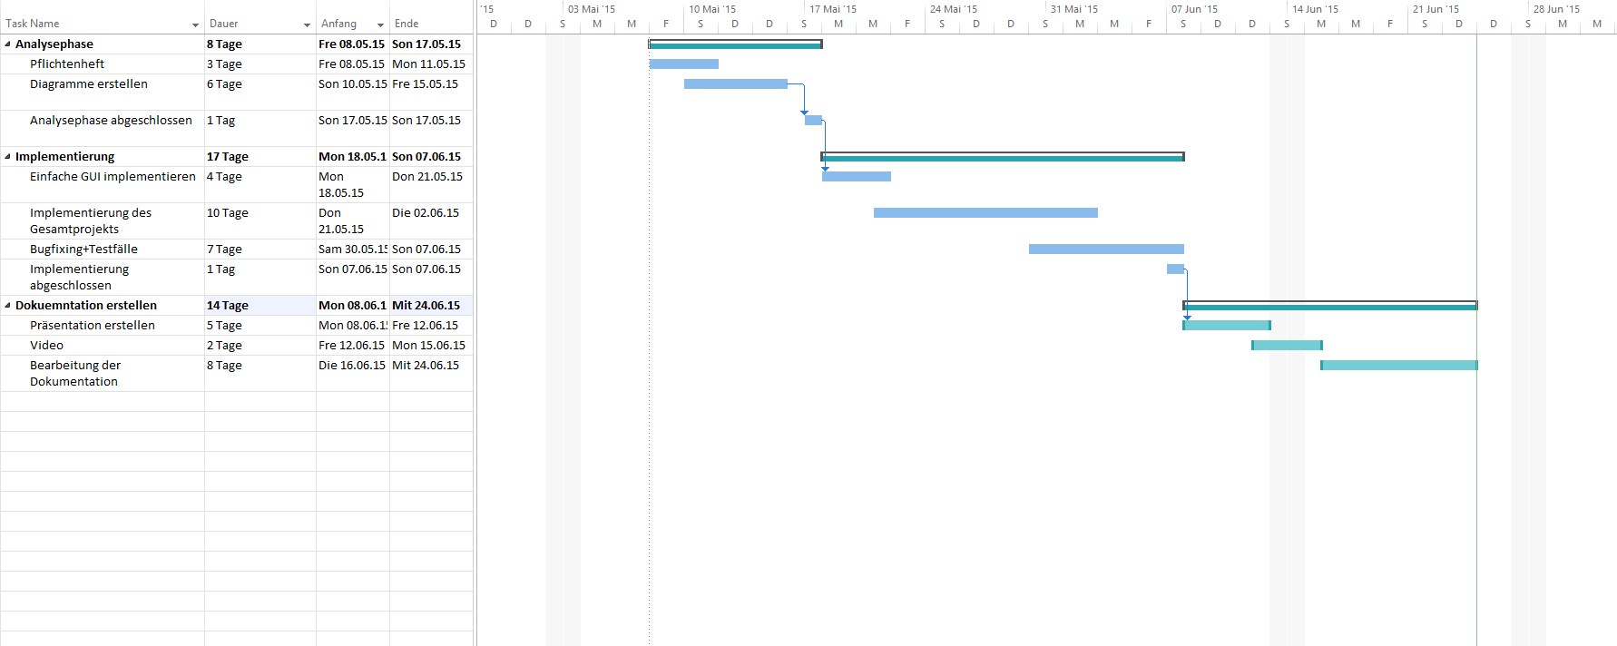
Projektplan

Slide 11
Tests

